Slide 1

DeepResearch评测集
汇报人：丘龙鹏

Slide 2
1 目录
模型长文本生成能力评估
HelloBench（2409，北航，目前引用量为20）

Slide 3
0 概念区分
大模型长文本生成 VS 长文本理解（输入长文本，输出的是问题的答案）
（1）目前针对大模型长文本理解的评测benchmark比较丰富，侧重于 LLM对输入长文本的理解、检索和处理的能力等，但是针对大模型长文本生成的评测较少。
（2）当前评估长文本生成能力的主要障碍之一在于缺乏有效的评价方法.
1. 依赖于唯一的参考答案：基于词语层面字符串匹配 或语义表示匹配 的自动评价指标依赖于人工标注的参考答案（利用rouge-score/bleu score等自动化metric来对生成的长文本打分），然而对于许多生成任务（例如报告或论文写作）而言，此类参考答案往往并不存在。
2. 人工评估：人类评价也存在一系列问题。普通的众包工人可能缺乏评估知识密集型内容的必要专业知识，而领域专家的主观偏好会导致评价结果不一致 。
3.大模型打分：利用LLM对生成的内容进行评分 ，但 LLM 被证明缺乏进行精确验证所必需的最新信息。

Slide 4
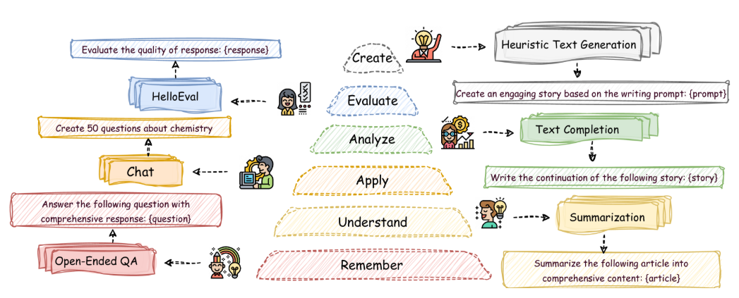
2 HelloBench -评估大模型的长文本输出能力（前言）
Bloom 分类法的六个级别（美国教育家布卢姆将思维过程具体化为六个教学目标）(将 LLM 的认知层次分为六个层次)，从下到上分别是 remember、understand、apply、analyze、evaluate 和 create。这些对应于 HelloBench 和 HelloEval 中的 5 个任务。

Slide 5
2 HelloBench框架-评估大模型的长文本输出能力
大类别（5个）
开放领域问答
聊天
启发性文字生成
文章总结
文本补全
子类别（7-8个）
Science
Tech
write
...
Checklist
(指标）
(5-7个）
人工设定
回答内容是否不仅直接回应问题，而且确保回答的每个部分都与问题主题紧密相关？严格评估每个句子和段落，确保其与主题完全相关，且不偏离主题。如果问题询问的是个人感受或观点，则回答必须完整地提供相应的内容。即使回答中哪怕只有一部分略微不相关、冗余，或在需要时缺乏个人视角，也必须视为该回答未直接回答问题。
答复的各个方面是否都无可挑剔地符合事实？例如，在列举历史信息时，所有提及的历史人物、日期和事件是否都准确无误？在呈现科学术语或现象时，它们是否完全符合事实并符合时事？答复中的每个字词、每个段落都必须经过细致的评估，以确保绝对的事实准确性。如果答复中的任何一个部分包含哪怕是微小的事实错误，或在其陈述中表现出任何不确定性，您都必须认定该答复不符合事实。
回复内容是否通俗易懂？对于难以理解的专业术语，是否提供了相应的解释和示例？是否用更简单的术语替代了更复杂的术语？回复的每一部分都应该通俗易懂，逐字逐句地进行评估。如果您认为任何内容可以优化，使其更简洁或更容易理解，则应认为该回复不够通俗易懂。
相关性、完整性
事实准确性
是否通俗易懂
分数x2
LLM as judge
分数x1
分数x3
加权求和得到最终的评估分数
完整报告

Slide 6
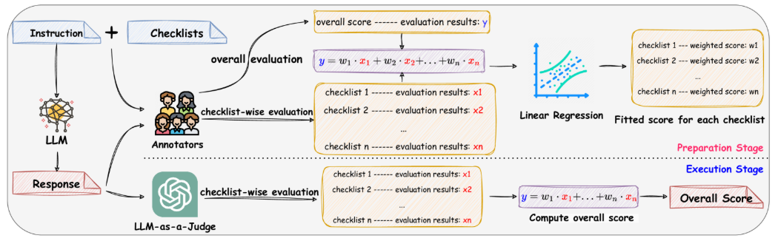
2 HelloBench
HelloEval 分为两个阶段。
准备阶段，为 HelloBench 的每个子类别精心设计了 5-7 个checklist。然后，我们从不同的 LLM 中收集（指令、响应、 checklist ）对。注释者根据指令和响应评估每个checklist是否得到满足，并根据checklist的评估结果提供总分。在收集了多个数据点后，使用线性回归来拟合数据并获得每个checklist的加权分数(考虑到每个方面对最终总分的不同影响)。它使每个checklist加权分数与人工评估隐式保持一致。
执行阶段，我们使用 LLM 作为Judge。虽然 LLM-as-a-Judge 无法为长文本提供准确的整体评估，但目前的 LLM 在长篇上下文理解方面具有很强的能力。给定长文本和相关的checklist ，LLM 可以有效地评估checklist结果。使用从准备阶段拟合的加权分数，我们可以计算出响应的总分。

Slide 7
2 HelloBench
1. 准备阶段（Preparation Stage）：构建评估标准与权重​​
​​步骤1：设计检查Checklists）​
根据任务子类别（如学术写作、故事生成、技术文档等），为每个子类​​定制5-7个细粒度检查项​​（例如针对“学术写作”的子类，检查项可能包括：文献引用准确性、逻辑结构清晰度、术语专业性等）。
检查清单的设计需覆盖任务的核心质量维度，确保评估的全面性。
​​步骤2：收集标注数据​​
输入数据：从不同LLM生成的文本中，收集三元组 ​​（指令，模型生成的响应，检查清单）​​。
人工标注：
标注者根据​​指令和响应​​，逐项判断检查清单是否被满足（例如“是否包含合理的文献引用？”）。
标注者还需基于检查项结果，给出一个​​整体主观评分​​（如1-5分）。
​​步骤3：拟合权重（关键步骤）​​
使用​​线性回归模型​​，以检查项的满足情况（0/1或分数）为自变量，人工标注的整体评分为因变量，拟合出每个检查项的​​权重​​。
​​目标​​：通过数学建模，使检查项的加权分数与人类整体评分一致，实现“自动化评分规则”与人类标准的隐式对齐。

Slide 8
2 HelloBench
2. 执行阶段（Execution Stage）：LLM自动化评估​​
​​步骤1：LLM-as-a-Judge评估检查项​​
输入：新的长文本生成结果 + 对应子类别的检查清单。
利用LLM（如GPT-4）的长上下文理解能力，要求LLM根据检查清单逐项判断生成文本是否满足要求（例如输出0、0.25、0.5、0.75 和 1 这五个评分级别）。清单评估要求 LLM 通过阅读长文来回答 5-7 个是或否的问题，选择让 LLM-as-a-Judge 一次评估给定指令-响应对的所有清单 虽然LLM直接给出长文本整体评分可能不可靠（主观性强），但分解为结构化检查项后，LLM可通过​​局部细粒度判断​​提升准确性。
​​步骤2：加权计算整体评分​​
将LLM对检查项的评分与准备阶段拟合的权重结合，通过加权求和公式计算最终整体评分

Slide 9
2 HelloBench
分解指标（checklist）→人工标注学习规则→LLM局部判断→加权聚合结果​​
a.从互联网和公开可用的数据集中手动收集和过滤数据
b.HelloBench 包括 647 个样本，涵盖 5 个类别和 38 个子类别
c. LLM-as-a-Judge
d.请了五名注释者进行注释，并从 LLaMA-3.1-8B 、Qwen-2-7B 、Claude-3.5-Sonnet 和 GPT-4o-Mini 收集人工注释数据

Slide 10
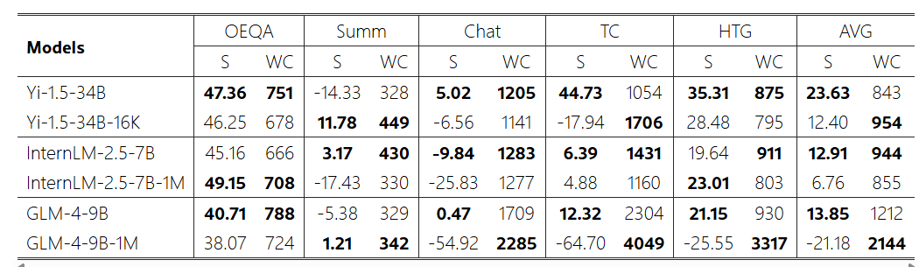
2 HelloBench实验
其中的一个有意思的实验结论：具有长上下文增强的 LLM 生成的长文本质量低于没有上下文扩展的基本 LLM，这表明 LLM 的长上下文理解能力与其长文本生成能力之间存在负相关关系

Slide 11
3 思考-问题
评估是以单一的方式进行的。大模型每次对报告的每个checklist进行打分，但这篇文章中并没有提到打分标准和标尺，只提到了0、0.25、0.5、0.75 和 1这五个级别中， 0.75 代表可接受的回答
泛化性考量？能否扩展到其他领域？

Slide 12
请老师批评指正

